Slide 1

Introduzione al problema ddi routing per veicoli elettrici
Caso in esame
Obiettivo del problema
Algoritmo utilizzato
Notes:
- Caso in esame: Prendiamo in considerazione il caso introdotto dal marchio cinese NIO, ovvero il meccanismo di ricarica attraverso la quale quando ci avviciniamo verso le stazioni di ricarica, invece di ricaricare la batteria interna, andremo ad effettuare un “Battery Swap”, ovvero una sostituzione dell’intero pacco batterie.
Dal momento in cui vi è una sostituzione dell’intero pacco batterie, abbiamo messo in conto sia il tempo di sostituzione dello stesso (che il marchio NIO garantisce che venga fatto in 5 minuti), che il tempo di attesa per la sostituzione.
- Obiettivo del problema: Il problema consiste nel determinare il percorso ottimale per un veicolo elettrico che deve viaggiare lungo un tragitto rappresentato da un grafo. Il tragitto ottimo deve tener conto, quindi, anche delle ricariche necessarie.
- Algoritmo utilizzato: Abbiamo utilizzato un algoritmo stocastico di tipo evolutivo, confrontandolo anche con un algoritmo di tipo esustivo, come il brute force.

Slide 2



Formalizzazione teorica del problema
Obiettivo
1
Minimizzare il tempo di percorrenza, tenendo conto anche del tempo necessario per la sostituzione del pacco batterie.
Vincoli
2
Il percorso dovrà rispettare l’autonomia del veicolo e un budget massimo in euro.
Variabili
3
Percorso i-esimo e numero di ricariche, Autonomia, consumo energetico
Notes:
Cominciamo a fare una prima formalizzazione teorica del problema.
Quindi il nostro obiettivo è quello di minimizzare il tempo di percorrenza, tenendo conto anche del tempo necessario per la sostituzione del pacco batterie.
Ora, dal momento in cui stiamo ottimizzando un percorso, dobbiamo tener conto anche dell’autonomia del veicolo. Vi è anche un vincolo relative al budget per un viaggio.
Abbiamo sfruttato diverse variabili, come il percorso i-esimo e numero di ricariche, autonomia e consumo energetico.

Slide 3


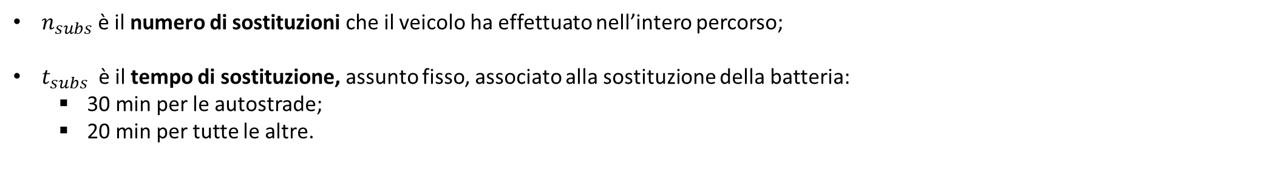
Formalizzazione matematica
1.FUNZIONE OBIETTIVO
La funzione obiettivo mira a minimizzare il tempo totale di viaggio
$$\min_{t}{!}\sum_{(i,j)∈P}{t_{ij}+n_{subs}} ∙t_{subs}$$
Dove:
$t_{ij}$​ rappresenta il tempo di percorrenza del singolo arco
$$t_{ij}=\frac{lenght_{ij}}{v_{ij}}$$
$n_{subs}$ è il numero di sostituzioni che il veicolo ha effettuato nell’intero percorso;
$t_{subs}$​ è il tempo di sostituzione, assunto fisso, associato alla sostituzione della batteria:
  30 min per le autostrade;
  20 min per tutte le altre.
Notes:
Passiamo alla formalizzazione matematica.
La nostra funzione obiettivo mira a minimizzare il tempo totale di viaggio all'interno di una rete stradale, tenendo conto di due contributi principali: il primo termine tiene conto del tempo totale di percorrenza degli archi e il secondo termine tiene conto del tempo necessario per la sostituzione della batteria.
$t_{ij}$​ rappresenta il tempo di percorrenza del singolo arco calcolato come il rapporto tra la lunghezza del singolo arco diviso la sua velocita di percorrenza:
$n_{subs}$ è il numero di sostituzioni che il veicolo ha effettuato nell’intero percorso;
$t_{subs}$​ è il tempo di sostituzione, assunto fisso, associato alla ricarica della batteria, che si somma ogni volta che il veicolo effettua una sosta per rifornirsi di energia. Nelle autostrade questo tempo è fissato a 30min, nelle altre strade a 20min.

Slide 4


2.VINCOLI
Vincolo sulla capacità residua della batteria
$$b_{k}≥0 ∀k$$
  Ad ogni passo:
$$b_{k+1}=b_{k}−{consumo}_{\left(i,j\right)} se i→j$$
  Nel caso di sostituzione:
$$b_{k}=b_{MAX} se sono in un nodo di ricarica$$
Vincolo sul costo totale del viaggio:
$${Costo}_{totale}≤C_{max}$$
  Il costo totale è calcolato come
$${Costo}_{totale}=\sum_{(i,j)∈P}{c_{ij}+pedaggio_{ij}}$$
    Dove$:$
$$c_{ij}=kWh_{consumati}∙{costo}_{kwh}$$
$$pedaggio_{ij}=km_{percorsi}∙{costo}_{km}$$
Notes:
Il percorso, per essere validato, dovrà rispettare questi vincoli:
Vincolo sulla capacità residua della batteria: la capacità residua $b_{k}$​ non deve mai raggiungere lo zero durante il percorso.
Ad ogni passo, la batteria residua viene aggiornata con questa relazione: La batteria residua al passo successivo è data dalla differenza della batteria residua al passo k-esimo meno il consumo relativo a quell’arco.
E nel caso in cui scendesse sotto una certa soglia, l’algoritmo andrebbe alla ricerca di una stazione di sostituzione, così da ripristinare l’autonomia del veicolo.
Vincolo sul costo totale del viaggio: il costo complessivo del percorso, non deve superare il limite massimo prestabilito. Questo vincolo garantisce che il viaggio rimanga economicamente sostenibile.
Il costo totale è dato dalla somma del costo per percorrere il singolo arco + il costo del pedaggio per quell’arco corrispondente (chiaramente se l’arco ij non è un’autostrada, non vi è il pedaggio). Il pedaggio è stato calcolato come la distanza che percorriamo sull’autostrada moltiplicato per Euro/metro.
Il termine C di ij è stato calcolato come l’energia consumata per quell’arco moltiplicato per il costo che impieghiamo per percorrere quell’arco (Euro/kWh).

Slide 5
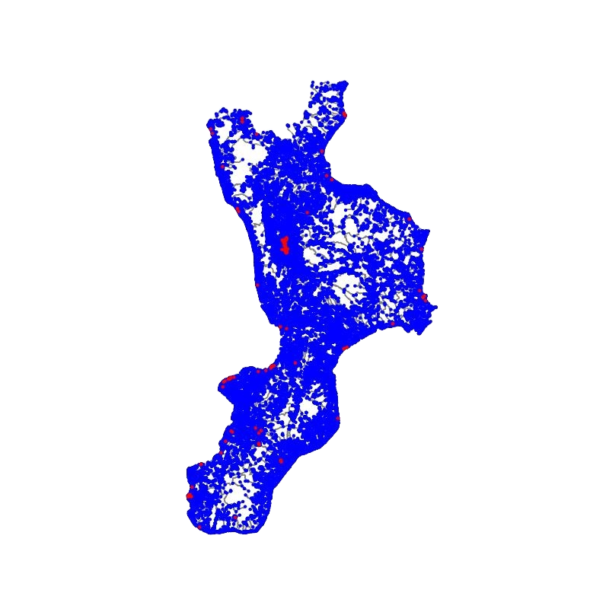
Struttura del grafo
Abbiamo utilizzato OSMnx di OpenStreetMap per ottenere il grafo. Tale grafo è costituito da:
Nodi, contengono:
  La tipologia;
  Le coordinate geografiche;
  L’ID.
Archi, includono:
  Il nodo di partenza e il nodo di arrivo;
  La lunghezza;
  La tipologia della strada rappresentata;
  Velocità massima.
Notes:
Il grafo utilizzato per rappresentare la rete stradale, incluse le colonnine, è stato ottenuto mediante la libreria OSMnx di OpenStreetMap, richiamata tramite Python.
Nodi, ciascuno dei quali contiene le seguenti informazioni:
La tipologia del nodo (presenza o assenza di una colonnina di ricarica);
Le coordinate geografiche, espresse in latitudine e longitudine;
Un identificativo univoco (ID).
Archi, che includono:
Il nodo di partenza e il nodo di arrivo del singolo arco;
La lunghezza dell'arco;
La tipologia della strada rappresentata (autostrada, strada provinciale, ecc).
Velocità massima nel singolo arco

Slide 6
Download della rete stradale e delle stazioni di ricarica
Download strade in GraphML e stazioni di ricarica in GeoJson.
1. Si ottiene la geometria della regione in formato GeoDataFrame con:
ox.geocode_to_gdf(region).geometry[0] for region in regions
2. Utilizzando:
ox.graph_from_polygon(combined_polygon, network_type="drive")
il codice scarica il grafo stradale per le strade percorribili all'interno del poligono definito.
3. Per ogni regione, con:
ox.features_from_place(region, tags={"amenity": "charging_station"})
si scaricano i POI (Points of Interest, o Punti di Interesse) relativi alle colonnine di ricarica da OpenStreetMap.
4. Vengono salvati i risultati con:
ox.save_graphml()
Notes:
1.La prima fase consiste nel definire la geometria della regione di interesse.
Questo codice permette di convertire una regione, identificata ad esempio con il nome di una città o un'area geografica, in un oggetto GeoDataFrame. La geometria della regione (ad esempio un poligono che ne delimita i confini) viene quindi estratta e utilizzata come base per i successivi passaggi.
2.Dopo aver definito i confini geografici:
Questo metodo consente di scaricare un grafo stradale rappresentante le strade percorribili in automobile (network_type="drive"), limitando l'area di interesse al poligono combinato che abbiamo calcolato nella fase precedente.
Il grafo ottenuto rappresenta le strade come archi e i punti di connessione (ad esempio incroci o biforcazioni) come nodi.
3.Una volta ottenuto il grafo stradale, il passo successivo è identificare le colonnine di ricarica elettrica all'interno della regione.
Questo codice esegue una ricerca specifica dei POI (Points of Interest) associati al tag "amenity: charging_station", che rappresenta le stazioni di ricarica per veicoli elettrici presenti nell'area definita. I risultati sono salvati in un formato compatibile per l'elaborazione successiva.
4.Infine, i dati elaborati vengono salvati localmente
Questo metodo permette di esportare il grafo stradale in formato GraphML, un formato standard che facilita la visualizzazione e l'analisi del grafo con strumenti dedicati.
I POI delle stazioni di ricarica, invece, vengono esportati in formato GeoJSON, un formato aperto per rappresentare dati geospaziali. Questo formato è ampiamente utilizzato per integrare dati geografici in applicazioni come GIS e visualizzatori cartografici.

Slide 7
Merging della rete stradale e delle stazioni di ricarica
Merging in un unico grafo della rete stradale e delle stazioni di ricarica in un unico file graphml.
1. Legge il grafo stradale da un file GraphML utilizzando :
ox.load_graphml
2. Legge le colonnine di ricarica da un file GeoJSON utilizzando:
gpd.read_file
3. Per ogni colonnina nel dataset, tramite le coordinate, utilizziamo:
ox.distance.nearest_edges(graph, X=station_coords[1], Y=station_coords[0], return_dist=False)
per identificare l’arco più vicino nel grafo dalla stazione di ricarica.
4. Quindi creiamo un ID nuovo e lo aggiungiamo nel file GraphML:
graph.add_node(ID, y=station_coords[0], x=station_coords[1], amenity="charging_station")
5. Calcoliamo le distanze geodetiche dalla colonnina ai due nodi dell'arco più vicino (nodi u e v).
6. Rimuoviamo l'arco originale e aggiungiamo due nuovi archi che collegano la colonnina ai nodi u e v.
5. Vengono salvati i risultati con:
ox.save_graphml()
Notes:
1.Il grafo stradale viene caricato da un file in formato GraphML utilizzando la funzione:
Questo permette di leggere il grafo stradale precedentemente salvato e di ottenere una rappresentazione della rete viaria come struttura di nodi e archi.
2. Le stazioni di ricarica elettrica vengono lette da un file GeoJSON tramite la libreria Geopandas:
Questo file contiene le informazioni geografiche (coordinate) delle stazioni di ricarica, che verranno successivamente utilizzate per posizionare i nodi nel grafo.
3.Per ogni stazione di ricarica, le coordinate geografiche (x,y) vengono utilizzate per identificare l’arco più vicino nel grafo stradale.
Questa funzione restituisce l'arco (identificato dai nodi u e v) che si trova a distanza minima dalla posizione della stazione di ricarica.
4.Una volta individuato l’arco più vicino, viene creato un nuovo nodo corrispondente alla stazione di ricarica. Il nuovo nodo è aggiunto al grafo con un identificativo unico (ID) e le coordinate geografiche della stazione.
5. Dopo aver aggiunto il nuovo nodo, vengono calcolate le distanze geodetiche dalla stazione di ricarica ai due nodi u e v dell’arco più vicino. Successivamente, l’arco originale viene rimosso dal grafo e sostituito con due nuovi archi che collegano la stazione di ricarica ai nodi u e v. Questo permette di integrare la stazione come parte integrante del grafo stradale, rendendola accessibile dal resto della rete.
6. Al termine delle modifiche, il grafo risultante viene salvato in formato GraphML
Questo file rappresenta il grafo stradale unificato, comprensivo delle stazioni di ricarica come nodi e delle connessioni appropriate tra questi nodi e la rete viaria.

Slide 8

Soluzione con Approccio Esaustivo
Potremmo utilizzare un approccio di tipo Esaustivo, ma in questo modo il numero di combinazioni cresce esponenzialmente (complessità computazionale di tipo n! con n nodi).
Ad esempio:
  Per n=10, il numero di permutazioni è 10!=3,6×10^6
  Per n=110709, il numero cresce a 110709!
In virtù di queste problematiche, la soluzione da noi adottata è quella di un algoritmo genetico
Notes:
Una prima soluzione al problema può essere trovata con un algoritmo Esaustivo che esplora tutte le possibili combinazioni di percorsi per determinare la soluzione ottimale. Tale approccio garantisce sì una ricerca esaustiva, ma presenta un'elevata complessità computazionale. In particolare per una rete con n nodi, il numero totale di combinazioni da esaminare cresce in modo esponenziale (n! per un problema TSP).
Questo rende il metodo impraticabile per reti di grandi dimensioni, poiché i tempi di calcolo diventano proibitivi.
Ad esempio:
Per n=10, il numero di permutazioni è 10!=3,6×10^6
Per n=110709, il numero cresce a 110709!
Questo impone un costo computazionale insostenibile anche per macchine con elevate capacità di calcolo.
La complessità del problema motiva l'adozione di algoritmi più efficaci e scalabili. La soluzione da noi adottata è quella di un algoritmo genetico, il quale cerca soluzioni approssimate in tempi computazionali ridotti rispetto a quello di tipo esaustivo.

Slide 9
Algoritmo genetico utlizzato
Inizializzazione della popolazione
1
2
Selezione
Crossover (Riproduzione)
3
4
Mutazione
Valutazione
5
6
Iterazione
Notes:
Le strategie evolutive e gli algoritmi genetici si basano sull’evoluzione naturale per affrontare problemi di ottimizzazione, minimizzando una funzione costo (fitness) per identificare soluzioni ottimali. Operano su una popolazione di soluzioni, rappresentate da cromosomi (sequenze che codificano percorsi o configurazioni), e seguono sei fasi principali:
Inizializzazione: Si genera una popolazione iniziale di soluzioni casuali. Ogni cromosoma rappresenta una possibile soluzione (ad esempio, percorsi e punti di ricarica). Questo approccio consente di esplorare diverse regioni dello spazio delle soluzioni contemporaneamente.
Selezione: Si calcola la fitness di ogni cromosoma, che misura l’idoneità rispetto all’obiettivo (es. minimizzare il tempo di percorrenza). I cromosomi con una fitness migliore vengono scelti per la riproduzione, utilizzando metodi come la roulette wheel, che favorisce soluzioni più promettenti.
Crossover: Si combinano coppie di cromosomi selezionati per creare nuovi cromosomi (soluzioni). Questo processo preserva informazioni essenziali dai genitori e introduce variazioni, permettendo di esplorare nuovi percorsi e migliorare le soluzioni.
Mutazione: Alcuni geni dei cromosomi vengono modificati casualmente, introducendo ulteriore diversità. Questo meccanismo è essenziale per evitare di rimanere bloccati in minimi locali, migliorando le probabilità di trovare soluzioni globalmente ottimali.
Valutazione: I cromosomi generati dopo il crossover e la mutazione vengono valutati calcolando la loro fitness. Le soluzioni migliori vengono mantenute per la generazione successiva.
Iterazione: I processi di selezione, crossover e mutazione vengono ripetuti per un numero definito di iterazioni o fino a quando non si raggiunge una soluzione soddisfacente. Ogni iterazione mira a migliorare progressivamente la qualità della popolazione.

Slide 10
INIZIO
Genera la popolazione iniziale
Selezione con il metodo della Roulette Wheel
Crossover (Riproduzione) di tipo additivo
Mutazione
Flow Chart
Ordinamento in base ai valori della fitness
NO
Criterio di arresto verificato?
SI
NO
Raggiunto il numero massimo di iterazioni?
SI
FINE
Notes:
Abbiamo prima di tutto realizzato questo Flow Chart. In seguito abbiamo realizzato ogni modulo in Python singolarmente.
In particolare, dopo aver eseguito i passi mostrati nella slide successiva, abbiamo fatto in modo di aggiungere un numero massimo di iterazioni. Queste iterazioni non vengono eseguite tutte, se la funzione obiettivo non sia migliorata per diverse iterazioni.

Slide 11
INIZIO
Flow Chart Algoritmo Genetico: Generazione popolazione
Genera la popolazione iniziale
Selezione con il metodo della Roulette Wheel
def generate_population(graph, start_node, end_node, autonomia, battery_threshold, population_size):
graph: rappresenta la rete stradale
Start_node: rappresenta il nodo di partenza
End_node: rappresenta il nodo di destinazione
Autonomia: rappresenta l’autonomia massima del veicolo in kWh
battery_threshold: rappresenta la soglia di batteria minima, oltre la quale cerca una stazione di ricarica
population_size: rappresenta il numero di individui nella popolazione
Crossover (Riproduzione) di tipo additivo
Mutazione
Ordinamento in base ai valori della fitness
NO
Criterio di arresto verificato?
SI
NO
Raggiunto il numero massimo di iterazioni?
SI
FINE
Notes:
Come primo passaggio vi è la generazione della popolazione iniziale. La popolazione iniziale sarà composta da un insieme di percorsi che andranno a rispettare il vincolo dell’autonomia. La funzione in esame avrà come ingressi il grafo che rappresenta la rete stradale, il nodo di partenza, il nodo di destinazione, l’autonomia del veicolo, il battery threeshold, il quale è una soglia oltre la quale andrò alla ricerca di una stazione di ricarica e il population_size che è la dimensione desiderata della lista, ovvero di quanti percorsi vorrei fosse composta la popolazione iniziale. Questa funzione per andare a calcolare i singoli percorsi utilizza un approccio greedy, ovvero costruiamo il percorso passo dopo passo, quando mi trovo nel nodo i-esimo andrò a vedere quali sono i vicini di quel nodo, li andrò a inserire in una lista e li ordino in base alla metrica del percorso più breve secondo Dijkstra scegliendo come peso il tempo di viaggio, andrò a scegliere il vicino attraverso un numero randomico. Quando vado sotto la soglia del battery threeshold mi discosterò da questo approccio e cercherò la stazione di ricarica più vicina, una volta trovata creo un sotto percorso dal nodo i-esimo a questa stazione con Dijkstra e riprenderò la ricerca greedy dal nodo stazione di ricarica, in output avrò una lista di percorsi che andrà a rappresentare la popolazione iniziale e la lunghezza di questa lista in quanto potrebbe essere inferiore al pop_size in quanto potrei avere con la ricerca greedy dei percorsi non validi in quanto potrebbe accadere che mentre raggiungo la stazione di ricarica più vicina la batteria non è sufficiente

Slide 12
INIZIO
Flow Chart Algoritmo Genetico : Selezione
Genera la popolazione iniziale
Selezione con il metodo della Roulette Wheel
def roulette_wheel_selection(population, fitness_values, num_selected):
population: rappresenta l’insieme degli individui
fitness_values : rappresenta i valori di fitness per ciascun individuo
num_selected : numero di selezioni da fare (pari circa alla metà della popolazione)
Crossover (Riproduzione) di tipo additivo
Mutazione
Ordinamento in base ai valori della fitness
NO
Criterio di arresto verificato?
SI
NO
Raggiunto il numero massimo di iterazioni?
SI
FINE
Notes:
Dopo la generazione della popolazione iniziale il passo successivo da fare è quello della selezione, l’obiettivo è scegliere gli individui che dovranno accoppiarsi per riprodursi in modo da andare a generare figli. Per la selezione è stato utilizzato il metodo della roulette wheel in cui ogni individuo avrà una probabilità di essere scelto proporzionale al proprio valore di fitness, divido l’intervallo [ 0 1] in segmenti, ogni segmento sarà associato a un individuo, quindi ad un percorso nel caso in esame, e la grandezza del segmento sarà proporzionale al valore di fitness, dopo di che genererò un numero randomico che cadrà in un segmento e verrà scelto l’individuo a cui appartiene il segmento dove decade il numero randomico. Da un punto di vista implementativo qui avremo in input la popolazione iniziale, i valori di fitness della popolazione iniziale e il numero di individui da scegliere pari a circa la metà del numero degli individui scelti nella popolazione iniziale.

Slide 13
INIZIO
Flow Chart Algoritmo Genetico : Crossover
Genera la popolazione iniziale
Selezione con il metodo della Roulette Wheel
def crossover_onepoint_with_validation(parent1, parent2, graph, autonomia, battery_threshold):
parent1: rappresenta il genitore1
Parent2: rappresenta il genitore2
Graph: contiene la rete stradale con le stazioni di ricarica
Autonomia: rappresenta l’autonomia del veicolo
battery_threshold: rappresenta la soglia di batteria minima, oltre la quale cerca una stazione di ricarica
Crossover (Riproduzione) di tipo additivo
Mutazione
Ordinamento in base ai valori della fitness
NO
Criterio di arresto verificato?
SI
NO
Raggiunto il numero massimo di iterazioni?
SI
FINE
Notes:
La fase di crossover serve per generare dei figli, è stato scelto un crossover one-point di tipo additivo, di tipo additivo in modo da non andare a cancellare i genitori che potrebbero avere una buona fitness e quindi in questo modo li andiamo a considerare nella competizione. Avremo in input i 2 genitori, la rete stradale sotto forma di grafo l’autonomia e il battery threeshold, qui sono presenti autonomia e battery threeshold per andare a verificare che i figli generati siano dei percorsi validi in ottica autonomia, è stata scritta una funzione is valid path che va a verificare la validità del vincolo dell’autonomia. Questo crossover funziona nel seguente modo: viene scelto un nodo in comune tra primo e secondo genitore, andrò a generare due figli, il primo figlio prende il patrimonio genetico fino all’indice del nodo scelto randomicamente del primo genitore, e dall’indice successivo al nodo finale dal secondo genitore, il secondo figlio farà l’inverso, prende il patrimonio genetico fino all’indice del nodo scelto randomicamente del secondo genitore e dal successivo fino alla fine del primo genitore, una volta generati i figli andremo, con la funzione is valid path a verificare il rispetto del vincolo dell’autonomia e in output avremo, se rispettato il vincolo i 2 figli

Slide 14
INIZIO
Flow Chart Algoritmo Genetico : Mutazione
Genera la popolazione iniziale
Selezione con il metodo della Roulette Wheel
def mutuation(graph, path, autonomia, battery_threshold):
Graph: contiene la rete stradale con le stazioni di ricarica
- Path: percorso trovato a seguito del Crossover
battery_threshold: rappresenta la soglia di batteria minima, oltre la quale cerca una stazione di ricarica
Crossover (Riproduzione) di tipo additivo
Mutazione
Ordinamento in base ai valori della fitness
NO
Criterio di arresto verificato?
SI
NO
Raggiunto il numero massimo di iterazioni?
SI
FINE
Notes:
La fase di mutazione porta nei percorsi dei cambiamenti randomici, avremo in input il grafo, il percorso in esame l’autonomia e il battery threeshold. Andremo a scegliere randomicamente un nodo nel percorso e andremo a modificare il percorso andando a cercare il percorso più breve da quel nodo al nodo di destinazione secondo Dijkstra. Una volta trovato questo percorso con Dijkstra andrò ad unire questo percorso al percorso iniziale fino al nodo 1. Qui sono presenti l’autonomia e il battery threeshold perché andrò a verificare l’autonomia e se scendo sotto la soglia di battery threeshold andrò, come nella generazione di popolazione, a cercare la colonnina più vicina andando sempre con Dijsktrsa dal nodo i-esimo alla stazione e poi dalla stazione al nodo i+1esimo.

Slide 15
INIZIO
Flow Chart Algoritmo Genetico : Ordinamento
Genera la popolazione iniziale
Selezione con il metodo della Roulette Wheel
sorted_individuals = sorted(all_individuals.items(), key=lambda x: x[1][0])
Crossover (Riproduzione) di tipo additivo
Mutazione
Ordinamento in base ai valori della fitness
NO
Criterio di arresto verificato?
SI
NO
Raggiunto il numero massimo di iterazioni?
SI
FINE
Notes:
Tutti questi percorsi con le loro fitness saranno aggiunte a un dizionario, questo dizionario avrà come chiave il percorso e come valore il valore di fitness che andrà a rispecchiare il tempo di percorrenza, andrò ad ordinare questo dizionario con la funzione sorted di python in base ai valori di fitness in maniera che alla generazione i-esima il primo elemento sarà quello con la fitness più bassa e quindi sarà il percorso migliore fino a quel momento.

Slide 16
INIZIO
Flow Chart Algoritmo Genetico : Criterio di arresto
Genera la popolazione iniziale
Selezione con il metodo della Roulette Wheel
Il criterio di terminazione adottato per l'algoritmo genetico si basa sull'analisi della variazione della funzione di fitness durante le iterazioni.
Crossover (Ricombinazione) di tipo additivo
Mutazione
Ordinamento in base ai valori della fitness
NO
Criterio di arresto verificato?
SI
NO
Raggiunto il numero massimo di iterazioni?
SI
FINE
Notes:
L’algoritmo avrà un numero fissato di iterazioni ma se non ci sono dei miglioramenti significativi abbiamo bisogno di un criterio di arresto che stoppi l’algoritmo in modo da non fare iterazioni dispendiose computazionalmente che potrebbero non essere necessarie, il criterio di arresto implementato in questo algoritmo si basa su un valore di threeshold espresso in secondi, ovvero se per un certo numero di generazioni, ad esempio 5, la nostra funzione di fitness ha un miglioramento molto piccolo, al più di questo valore di threeshold interrompo le iterazioni e stopperò l’algoritmo

Slide 17

Vincolo del costo massimo
def calculate_total_costs(graph, sorted_individuals, costo_pedaggio_al_metro):
graph:contiene la rete stradale con le stazioni di ricarica
sorted_individuals: individui ordinati in base al valore della fitness
costo_pedaggio_al_metro: espresso in €/m
In questo modo, dopo aver inserito un Budget, abbiamo in uscita il primo individuo avente il percorso migliore in base al tempo percorso, ma che rispetti questo il vincolo.
Notes:
È stato implementato anche un vincolo sul costo, è stato definito un budget massimo in euro che non può essere superato. La funzione che determina il costo del tragitto avrà in input il grafo, il dizionario con gli individui e un costo del pedaggio al metro se ci troviamo in un arco di tipo «motorway», ovvero un’autostrada. Il costo del viaggio sarà calcolato come la somma di questo eventuale pedaggio più il costo dei kwh consumati calcolati come i kwh consumati per il costo al kwh.

Slide 18
Parametri della simulazione
I parametri utilizzati per le simulazioni sono i seguenti:
Regione | Città di Partenza | Città di Arrivo | Autonomia [kWh] | Battery threshold | Population size | Numero di generazioni | Criterio di arresto | Fitness threshold [s] | Budget [€] | Costo pedaggio al metro [€/m] | Costo corrente al kWh | Km percorsi al kWh
Lombardia | Milano | Ponte di Legno | 10 | 0.3*Autonomia | 10 | 10 | 5 | 10 | 60 | 0.0001 | 0.2 | 10
Calabria | Catanzaro | Reggio Calabria | 10 | 0.3*Autonomia | 10 | 10 | 5 | 10 | 60 | 0.0001 | 0.2 | 10
Notes:
Abbiamo utilizzato questi parametri per la simulazione dell’algoritmo:
Abbiamo scelto due città avente la stessa distanza sia per la Lombardia che con la Calabria. Autonomia di 10kWh con un battery Threshold (cioè a quale percentuale bisogna cercare una colonnina) del 30%. Abbiamo scelto questo valore in quanto, durante i test, abbiamo notato che l’algoritmo non riusciva ad ottenere il percorso ottimo, in quanto la batteria arriva allo 0; questo perché nel 2019 le colonnine non erano distribuite perfettamente nella regione calabra. Quindi se rispecchiamo la realtà di fare 10km circa per ogni kWh, abbiamo aumentato la percentuale attraverso la quale bisogna cercare una stazione di sostituzione delle batterie; altrimenti aumentando l’autonomia, poteva significare non fermarsi mai nelle stazioni di ricarica.
Poi abbiamo la population size, che determina la dimensione delle generazioni iniziali, quindi la generazione dei percorso pseudocasuali.
Come Numero di generazioni intendiamo il numero di volte in cui dobbiamo fare le operazioni di riproduzione, mutuazione e cross-over.
Con Criterio di Arresto e Fitness Threshoold intendiamo che se delta calcolato come la differenza in valore assoluto tra la fitness migliore di un passo, e la fitness migliore del passo precedente, il delta è minore del fitness thresold per 5 volte consecutive, allora l’algoritmo terminerebbe la sua esecuzione.
Le simulazioni dell'algoritmo sono state condotte considerando un percorso di pari lunghezza in due regioni caratterizzate da proprietà diametralmente opposte. La prima regione, la Lombardia, è caratterizzata da un'alta densità di colonnine di ricarica e da un grafo particolarmente denso. La seconda regione, la Calabria, presenta invece un numero significativamente inferiore di colonnine, distribuite in modo più sparso, con un grafo meno denso.

Slide 19
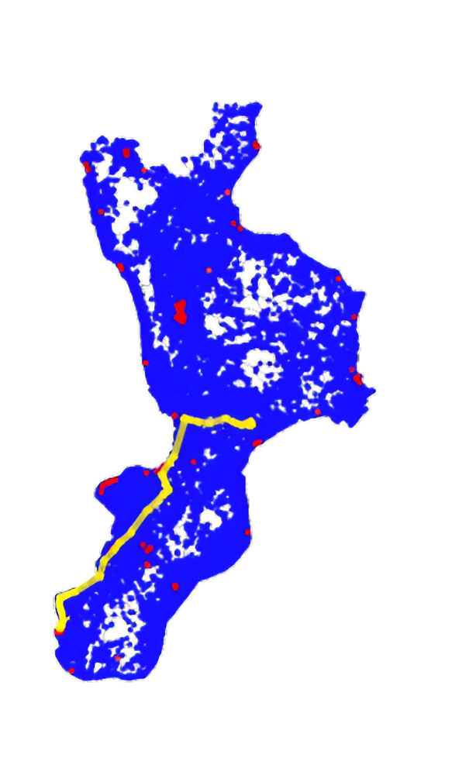
Risultati regione Calabria
Regione | Distanza [km] | N_Ricariche | Tempo di viaggio [hh-mm-ss] | Costo [€] | Tempo di esecuzione [s]
Calabria | 181,68 | 1 | 2h 23min 46s | 17,47 | 1704,78
Notes:
Il tempo di esecuzione è inclusa dalla generazione della popolazione iniziale. Ha effettuato correttamente 1 carica per arrivare a destinazione. Il tempo in esecuzione è di circa 30 minuti.

Slide 20
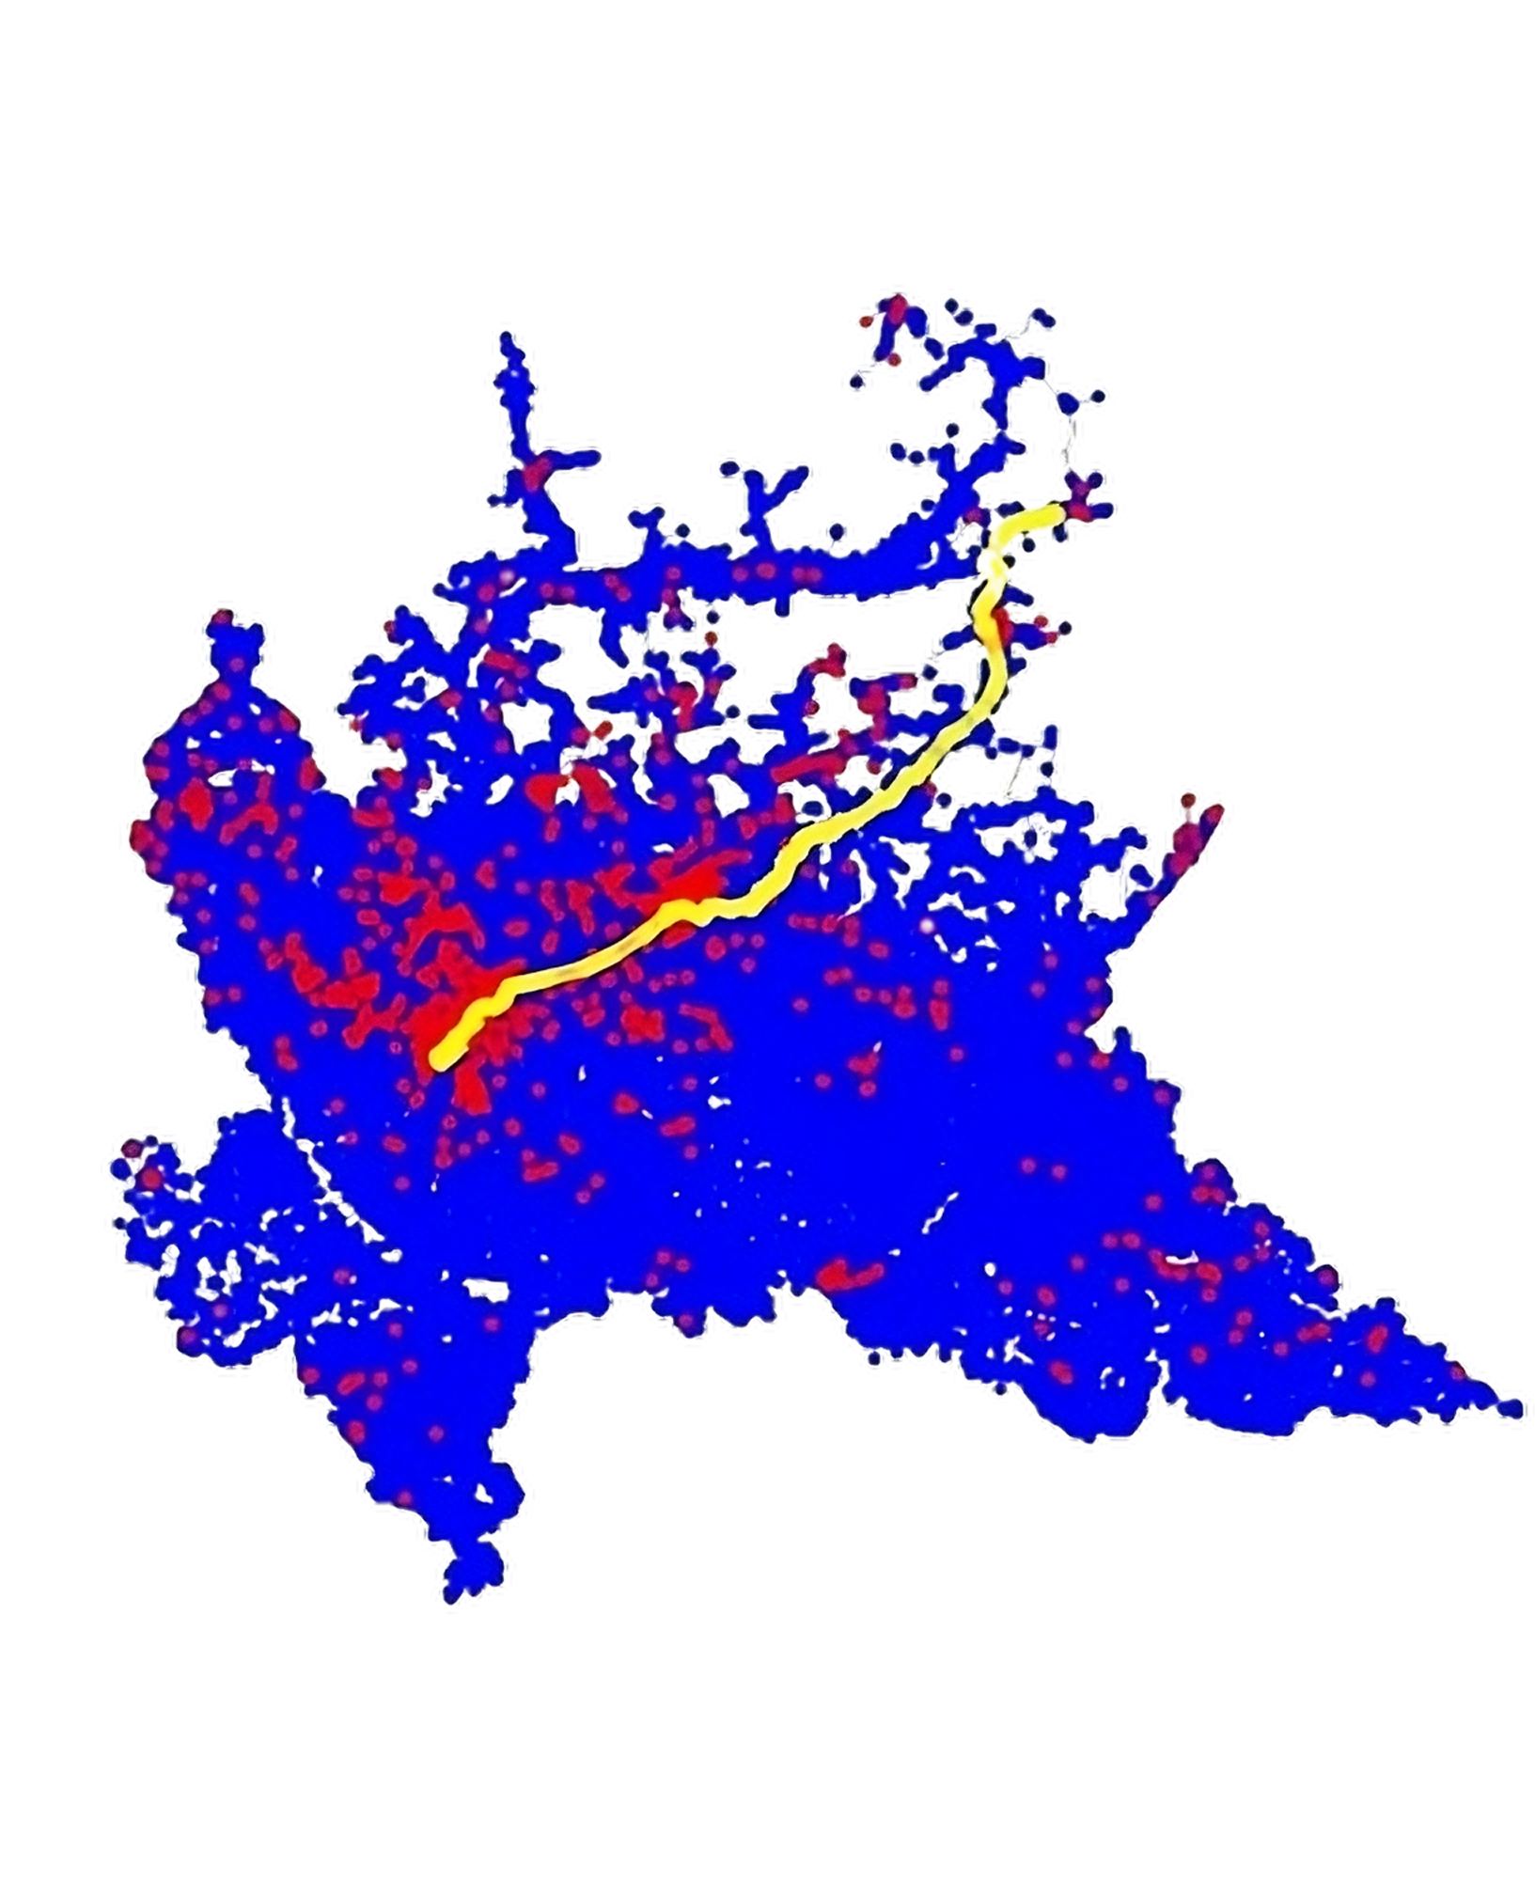
Risultati regione Lombardia
Regione | Distanza [km] | N_Ricariche | Tempo di viaggio [hh-mm-ss] | Costo [€] | Tempo di esecuzione [s]
Lombardia | 165,38 | 2 | 2h 23min 30s | 7,23 | 19084,75
Notes:
Il tempo di esecuzione è di circa 5 ore, ciò probabilmente è dovuto dalla densità di strade percorribili.
Il numero di ricariche sono state 2, poiché mettendo un threshold del 30%, il veicolo ha sostituito le batterie appena arrivato al 30% di autonomia, avendo a disposizione la colonnina vicino. La stessa cosa dopo 70km percorsi.

Slide 21

Conclusioni e confronto risultati
Regione | Distanza [km] | N_Ricariche | Tempo di viaggio [hh-mm] | Costo [€] | Tempo di esecuzione [s]
Lombardia | 165,38 | 2 | 2h 23min 30s | 7,23 | 19084,75
Calabria | 181,68 | 1 | 2h 23min 46s | 17,47 | 1704,78
Notes:
Il confronto tra i tempi di esecuzione dell’algoritmo applicato alla Lombardia e alla Calabria evidenzia che, a parità di distanza, l'algoritmo impiega più tempo nella regione lombarda. Questo risultato è probabilmente attribuibile alla maggiore densità di strade presenti in Lombardia rispetto alla Calabria.
Inoltre, è stato testato un algoritmo esaustivo che, tuttavia, non è mai riuscito a raggiungere la convergenza durante le prove effettuate.

Slide 22


GRAZIE PER L’ATTENZIONE

